Slide 1
Кафедральные библиотеки. Перспективы развития
Шереметова Ирина Александровна, руководитель Университетского библиотечного информационного центра

Slide 2
Улучшай душу науками, чтобы двигаться вперёд
Абу Али Ибн Сина

Slide 3
Цель создания
оперативное библиотечное обслуживание студентов и сотрудников кафедр
помощь в организации учебного процесса на кафедрах и отделениях Фармацевтического колледжа
68 кафедр вуза проинформированы о создании кафедральных библиотек

Slide 4
Мероприятия по реализации проекта
Разработано «Положение о библиотеке кафедры»
Проведены рабочие собрания для лиц, ответственных за кафедральные библиотеки
Оказана консультативная помощь по организации библиотек кафедр

Slide 5
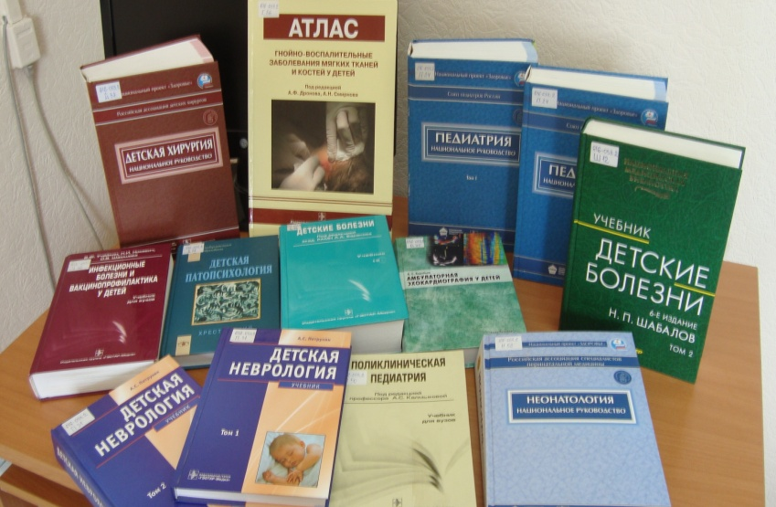
Руководством УБИЦ создана рабочая группа в количестве 4 человек
В течение октября-ноября 2016 г. осуществлены выезды на кафедры вуза
41 кафедральная библиотека создана в подразделениях КрасГМУ, проштампованы издания, созданы формуляры, составлены акты о наличии печатных изданий в количестве 6139 экз.
25 кафедр вуза и 3 отделения Фармацевтического колледжа представили акты об отсутствии печатных изданий

Slide 6
Состав фонда библиотек кафедр
Различные виды печатных изданий
Электронные издания на материальном носителе (диски)
Издания, полученные из различных источников
Издания на балансе кафедры (не для распространения)

Slide 7
Формы учета работы библиотеки кафедры (БК)
Читательский формуляр БК
Книга учета библиотечного фонда БК
Электронная форма учета работы БК (посещения, книговыдача)
Акт проверки фонда БК

Slide 8
Взаимодействие с Библиотечным центром
Консультирование по вопросам комплектования и учёта библиотечного фонда
Сотрудничество по созданию информационных ресурсов вуза

Slide 9
Перспективы развития
Создание библиотек на всех кафедрах вуза (100% охват)
Ежегодный отчёт библиотек кафедр о посещениях и книговыдаче до 01 декабря
Ежегодная проверка (октябрь-ноябрь) библиотек кафедр по движению фонда (кол-во новых поступлений, выбытие из фонда). Составление акта проверки фонда в 2 экз.
Повышение порогового значения книгообеспеченности обучающихся в показателях ежегодного мониторинга

Slide 10
СПАСИБО ЗА ВНИМАНИЕ!

